Slide 1
Reunión de apoderados
Octubre 2021
Profesor/a Jefe:
Curso:

Slide 2
Tabla reunión de apoderados
Matrícula 2022
Plan de Formación Ciudadana
Plataforma Napsis para apoderados
Fechas cierre de año
Extracto reglamento evaluación
Calendario entrega guías
Informaciones Convivencia Escolar
Vacunas
Proceso electividad (solo II° y III° medio)
Varios

Slide 3
Matrícula 2022
Desde el 27 de Octubre al 08 de Noviembre (A cargo del Profesor Jefe)
FECHAS | CURSOS | HORARIO
27 de octubre | 1MA -8B -8A- 1MB | 15.00 - 17.00
28 de octubre | 1A- 1B- 2A -2B | 15.00 - 17.00
02 de noviembre | 5A- 6A- 6B - 5B | 15:00 - 17:00
03 de noviembre | 3B -3MA - 2MB - 7A | 15:00 - 17:00
03 de noviembre | PKB - KB | 11:30 - 13:00
04 de noviembre | 3A- 4A-4B- 2MA | 15:00 - 17:00
08 de noviembre | PKA - KA - 7B | 15:00 - 17:00
09 al 22 noviembre | Alumnos Rezagados | 15:00 : 16:00

Slide 4
Documentos a Firmar y rellenar en matrícula
Contrato de Servicios Educativos, deberes y derechos año 2022.
Ficha de matrícula (Datos importantes: teléfonos de contacto, correos electrónicos, rut del apoderado, apoderado suplente)
Ficha de Salud
Consentimiento para fotografías o videos (sitio del colegio)
Toma de conocimiento Manual de Convivencia y Reglamento de Evaluación
Ruta del Estudiante

Slide 5
Protocolo de Ingreso para proceso de matrícula
El apoderado debe asistir con Mascarilla
Debe traer su propio lápiz pasta azul, procurando tener los datos para rellenar los documentos de matrícula.
Evitar asistir con niños
Se tomará la temperatura al ingreso al establecimiento y se aplicará alcohol gel.
Se realizará el proceso al aire libre , en mobiliario asignado
Favor respetar los horarios establecidos.
Finalizado el proceso de matrícula el apoderado debe retirarse del recinto, evitando aglomeraciones.

Slide 6
Plan de Formación Ciudadana
Implementado por: Arquiduc
Tiempo: Septiembre - Octubre y Noviembre
La formación ciudadana pasa a tener una expresión concreta en los
sellos educativos y en las correspondientes “definiciones y sentidos institucionales” del PEI (Proyecto Educativo Institucional)
Sellos institucionales:
1. Aprender a Convivir en comunidades escolares y sociales.
2. Aprender a ser responsable, asumiendo compromisos propios y con los demás.
3. Aprender a conocer las virtudes del conocimiento humanista y una vida saludable.
4. Aprender a hacer uso de las habilidades argumentativas y críticas.
5. Aprender a hacer trabajos colaborativos.

Slide 7
Plan de Formación Ciudadana
Objetivo:
Este plan comprende un proceso formativo continuo: desde educación parvularia hasta enseñanza media, en donde niños, niñas y jóvenes despliegan un conjunto de conocimientos, habilidades y actitudes trascendentales para la vida en una sociedad democrática. Todo ello, con el objetivo de que los estudiantes sean capaces de tomar decisiones conscientes respecto de sus derechos y de sus responsabilidades como ciudadanos autónomos, con pensamiento crítico y principios éticos.

Slide 8
Plan de Formación Ciudadana
Unidades:
1. Conociendo a mis autoridades | 2. Una sociedad intercultural
3. Una nueva Constitución | 4. Medioambiente
5. Vida saludable | 6. Ayudemos a la comunidad
7. Derechos Humanos | 8. Comunidades digitales
9. Ética y transparencia

Slide 9
Plataforma Napsis (Notas y Agenda)
Debe ingresar de la siguiente manera:
https://cuentas.napsis.cl/
Usuario: correo institucional del estudiante
Contraseña: rut de apoderado vigente o informado en ficha matrícula 2021.
Si presenta alguna dificultad, debe enviar un correo al profesor jefe explicando la situación.

Slide 10
Dificultad para ingresar a Napsis
Si presenta alguna dificultad, debe enviar un correo al profesor jefe explicando la situación y detallar los siguientes datos:
Nombre y apellido del apoderado actual.
Rut del apoderado.
E-mail del apoderado de uso vigente.
Número de celular.

Slide 11
Fechas cierre de año escolar
Viernes 12 de Noviembre: Cierre de Promedios IV° medio
Viernes 19 de Noviembre: Último día de clases IV° medio
Viernes 03 de Diciembre: Cierre de promedios Enseñanza básica y media.
Jueves 09 de Diciembre: Devolución de tablet en préstamo.
Viernes 10 de Diciembre: Último día de clases.
Graduaciones :
4° Medio : 26 de noviembre
Kinder : 10 de diciembre
Jornada 8° Básico: 02 o 09 de diciembre( por confirmar)

Slide 12
Extracto Reglamento de Evaluación
De las calificaciones
Artículo 67
Promedio Semestral: Corresponde a la calificación que representa el promedio aritmético de las calificaciones parciales de cada asignatura, en cada semestre. Se aproximará al decimal superior, si la centésima es igual o superior a 5. Ejemplo 4.55 = 4.6
Promedio anual: Corresponde al promedio aritmético de las calificaciones semestrales obtenidas por el estudiante en cada asignatura, es aproximado al decimal superior, si la centésima es igual o superior a 5. Ejemplo 4.55 = 4.6

Slide 13
Extracto Reglamento de Evaluación
DE LA PROMOCIÓN Y REPITENCIA:
ARTÍCULO 83: Para que un estudiante sea promovido al curso superior se considerará conjuntamente el logro de los objetivos de aprendizaje de las asignaturas y/o módulos del plan de estudio y la asistencia a clases.
ARTÍCULO 84: Respecto del logro de los objetivos, serán promovidos los estudiantes que:
1) Hubieran aprobado todas las asignaturas o módulos de su respectivo plan de estudio 2) Habiendo reprobado una asignatura o módulo, su promedio final anual sea como mínimo 4,5 incluyendo la asignatura o módulo reprobado.
3) Habiendo reprobado dos asignaturas o dos módulos o bien una asignatura y un módulo, su promedio final anual sea como mínimo 5.0, incluidas las asignaturas o módulos reprobados.

Slide 14
Extracto Reglamento de Evaluación
DE LA PROMOCIÓN Y REPITENCIA:
ARTÍCULO 57: En los niveles de 1° básico a IV medio, en las asignaturas de Lenguaje y Matemáticas, se considerará de forma obligatoria una evaluación sumativa de carácter anual, al término del segundo semestre, denominada PRUEBA ESPECIAL DE PROMOCIÓN, a aquellos estudiantes que no logran un promedio final anual, igual o superior al 4,0. El resultado de esta calificación tendrá una incidencia directa en el promedio final anual con una ponderación del 25%. En las otras asignaturas quedará a criterio de la Dirección Académica y la junta deliberativa , en caso que la reprobación de la asignatura incida en la promoción del estudiante.

Slide 15
Extracto Reglamento de Evaluación
ARTÍCULO 85: En relación con la asistencia a clases serán promovidos los alumnos que tengan un porcentaje igual o superior al 85% de aquellas establecidas en el calendario escolar anual.Para estos efectos, se considerará como asistencia regular la participación de los alumnos en eventos previamente autorizados por el establecimiento, sean nacionales e internacionales, en el área del deporte, la cultura, la literatura, las ciencias y las artes. El Director General del establecimiento, en conjunto con la dirección pedagógica consultando al Consejo de Profesores, podrá autorizar la promoción de alumnos con porcentajes menores a la asistencia requerida.
ARTÍCULO 88: En el caso de estudiantes que repitan algún curso podrán ser matriculados al año siguiente según ley.
ARTÍCULO 89: Los estudiantes solo podrán repetir un curso en enseñanza básica, de lo contrario se procederá a cancelar la matrícula. Del mismo modo solo podrán repetir un curso en enseñanza media.

Slide 16
CALENDARIO DE GUÍAS
SET DE GUÍAS | ASIGNATURA | FECHA DE ENTREGA A APODERADOS
SET Nº 6 | Todas las asignaturas | Viernes 13 de agosto
SET Nº7 | Lenguaje y matemáticas | viernes 27 de agosto
SET Nº8 | Todas las asignaturas | viernes 10 de septiembre
SET Nº9 | Todas las asignaturas | viernes 08 de octubre.
SET Nº10 | Todas las asignaturas | viernes 12 de noviembre
Plazo final para recepción de guías: viernes 26 de noviembre.

Slide 17
Informaciones Convivencia Escolar
Protocolo de atrasos
Les informamos que como establecimiento, en nuestro rol formador con nuestros estudiantes para la vida, estamos preocupados por los atrasos reiterados que presentan. Dado lo anterior, es que queremos informar a la comunidad que durante el segundo semestre hemos estado controlando esta situación.
En los cursos de prebásica a 4º básico se están registrando los atrasos de los estudiantes, en caso de atrasos reiterados se citará al apoderado.
En los cursos de 5º básico a 4º medio, además de registrar los atrasos, aquellos estudiantes que lleguen a los 30 minutos después de iniciada la clase, deberán permanecer en biblioteca realizando un trabajo formativo (bitácora). No podrán ingresar a la sala, quedando solo media hora de clases pues interrumpen el proceso.

Slide 18
Informaciones Convivencia Escolar
Protocolo de uso de uniforme
Las orientaciones dadas por el colegio es que se puede asistir a clases, respetando lo acordado: uniforme, ropa de color azul marino o negra. Se ha flexibilizado el uniforme por este año (contexto pandemia), pero es relevante recordar evitar el uso de ropa ceñida al cuerpo y de otros colores.
Por lo anterior, solicitamos que en el hogar, los padres y apoderados puedan controlar y conversar de la importancia de asistir a clases de manera más uniformada.
Protocolo de juegos seguros
El colegio ha generado espacios de recreación, tales como: taca taca, fútbol tenis, tenis de mesa, habilitación de biblioteca (cra), y otros juegos de salón (todos sanitizados diariamente).
Es importante orientar a los estudiantes, con respecto a juegos bruscos, tales como: jugar al pillarse, juegos de balón de fútbol; con el propósito de evitar accidentes.

Slide 19
Informaciones Convivencia Escolar
Recomendaciones sanitarias:
Lavado de manos y uso correcto de mascarillas
Se informa que los recreos de cada nivel, son de 30 minutos, lo anterior es para asegurar que todos los estudiantes se puedan lavar adecuadamente las manos, para luego ingresar al aula con todas las medidas de seguridad sanitaria. Unos minutos antes de terminar el recreo, se sugiere a todos los estudiantes el lavado de manos.
Les recordamos la importancia del uso obligatorio y correcto de mascarillas y evitar el intercambio de comida con sus pares.

Slide 20
Informaciones Convivencia Escolar
Aforo en el aula
De acuerdo a las instrucciones entregadas por el Ministerio de Salud, les informamos que a medida que los cursos que tengan más del 80% de estudiantes con el proceso completo de vacunación no se exigirá un aforo determinado por cada aula.
Solicitud de pase de movilidad
El Ministerio de Salud, nos ha solicitado el catastro de los estudiantes que a la fecha ya tienen su esquema de vacunación completa, para lo anterior solicitamos que le hagan llegar a los profesores jefes el pase de movilidad de los alumnos ya vacunados.

Slide 21
Link de encuestas de satisfacción
Estimados apoderados:
Desde esta semana se enviará este link al WhatsApp de apoderados. Con el fin que ustedes nos puedan dar su percepción sobre la gestión 2021 del establecimiento.
Es una encuesta anónima, y para nosotros es muy importante que participe.
https://docs.google.com/forms/d/e/1FAIpQLSez7b8HzFFUG6zkixQKk7erzwyIuasUnZ_xNyGeZ_8OZ927AA/viewform

Slide 22
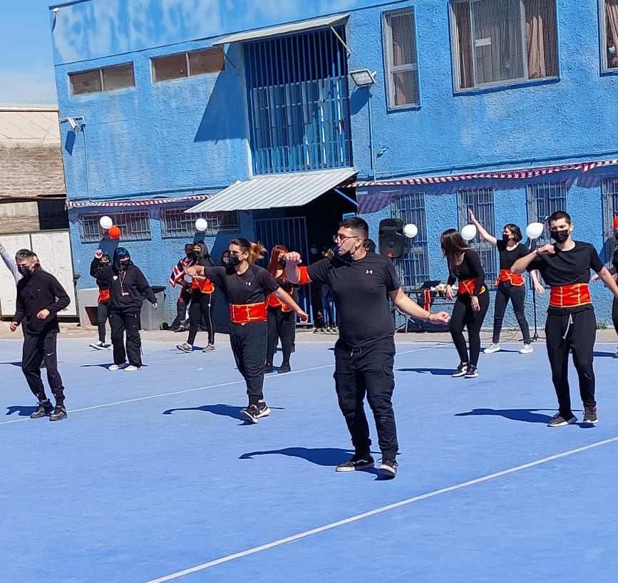
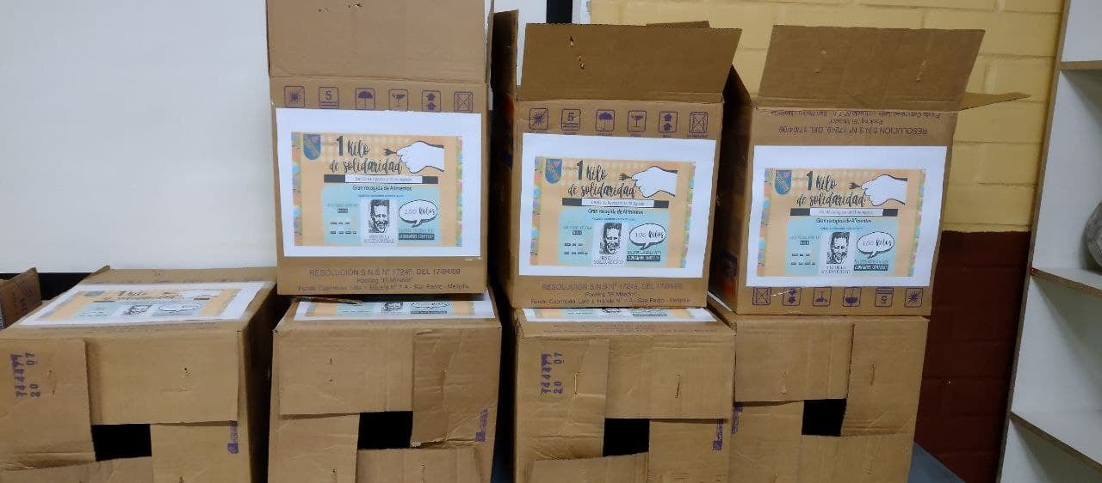
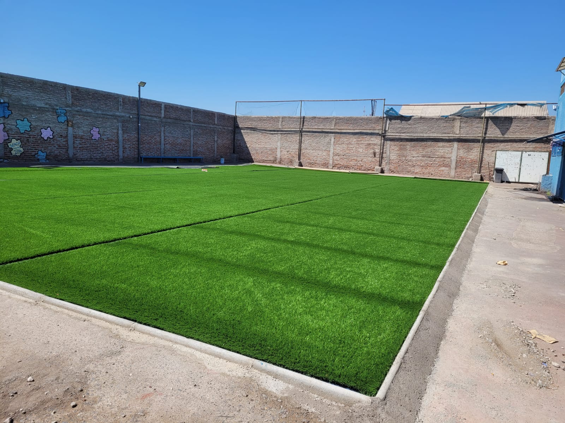
Actividades realizadas durante el año
1. Proyectos de vida saludable. Se están subiendo cápsulas de videos que promueven la vida saludable - Facebook Colegio Sochides y sitio web Colegio Sochides. Se solicita difundir en los cursos.
2. Proyecto de Sexualidad, afectividad y género, se trabajaron alrededor de 10 sesiones acompañados de la plataforma CESI.
3. Plan de seguridad escolar, se trabajó en cada curso en el horario de orientación el uso seguro y responsable de redes sociales.
4. Celebración del día del niño con estudiantes presenciales.
5. Mes de la solidaridad, entrega de ayuda a familias.
6. Celebración día de la chilenidad.
7. Plan lector kínder
8. Construcción cancha sintética.

Slide 23
Pausa pedagógica

Slide 24
Proceso de vacunación

Slide 25
Proceso de vacunación

Slide 26
Proceso de Electividad (Solo II° y III° medio)
Durante el mes de Noviembre se realizará la electividad de asignaturas de profundización de III° y IV° medio 2022, para ello se han dispuesto las siguientes actividades:
Jornada de reflexión Proyecto de Vida II° medio
Charla electividad y vocación Cpech.
Presentación de asignaturas de profundización
Elección de asignaturas de profundización (llenar formulario)

Slide 27
Asignaturas de Profundización
Se debe elegir una asignatura de profundización del paquete B y C.
Paquete A | Paquete B | Paquete C
3° Medio: Participación y Argumentación en Democracia | Límites, derivadas e integrales. | Ciencias de la Salud.
4° Medio: Escritura y Lectura especializada | Geografía, Territorio y desafíos Socioambientales. | Ciencias del ejercicio físico y deportivo.
 | Filosofía Política.

Slide 28
Varios

